Slide 1
Game of words && Math Games
Отбор Яготки

Slide 2
Contents
I SLIDE – TEAM MEMBERS
II SLIDE – TOPICS
III SLIDE – STAGES OF REALIZATION
IV SLIDE – USED TECHNOLOGY

Slide 3
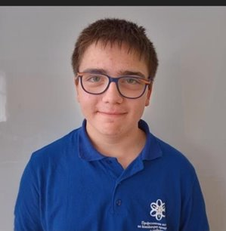
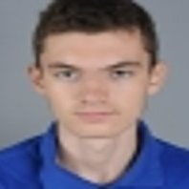
TEAM MEMBERS
Борис Белберов
Октай Мехмед

Slide 4
TOPICS
Темата на проекта беше да създадем програма, която е свързана с игра на думи или игра на математически казус. Примери за такива игри можем да кажем, че са wordle, 2048, бесеница, кръстословица идр.

Slide 5
STAGES OF REALIZATION
IDEA
01
RESEARCHING
02
REALIZATION
03
PRESENT
04

Slide 6




USED TECHNOLOGY

Slide 7
Нека сега минем към играта!

